Slide 1

Aprendizado de Máquina (machine learning) parte II
por: Rafael Stoffalette João
Data: 14/03/2020
UNIversidade Paulista (UNIP) - Araçatuba

Slide 2
Na nossa última aula
O que é um padrão;
O que é ML;
Pré-processamento dos dados;
Ferramenta Weka;
Tarefa de classificação;
  - Algoritmo probabilístico (Naive Bayes);
  - Árvores de decisão.
Fim

Slide 3

Bibliografia
MITCHELL, Tom M. Machine Learning. Nova Iorque: McGraw-Hill, 1997.
HASTIE, Trevor; TIBSHIRANI, Robert; FRIEDMAN, Jerome. The elements of statistical learning: data mining, inference, and prediction. 2. ed. Nova Iorque: Springer, 2009.
HAN, Jiawei; KAMBER, Micheline; PEI, Jian. Data Mining: Concepts and Techniques. 3. ed. Vermont: Elsevier, 2011 (The Morgan Kaufmann Series in Data Management Systems).
http://minerandodados.com.br/index.php/2017/04/02/ciencia-dados-weka/

Slide 4
Objetivos da aula de hoje
  “Estudar os principais conceitos e paradigmas para a aprendizagem de máquina e apresentar a variedade de algoritmos e técnicas disponíveis para tal”

Slide 5
Agenda da disciplina
  - O que é o aprendizado de máquina;
  - Seleção de características;
  - Pré-processamento de dados;
  - A ferramenta Weka;
  - Treinamento supervisionado vs. Não supervisionado;
  - Algoritmos de classificação;
  - Árvores de decisão;
  - Classificador Bayesiano;

Slide 6
Na aula de hoje
Treinamento não supervisionado
>>> Tarefa de agrupamento

Slide 7
Aprendizado supervisionado
  - TODOS os exemplos do TREINAMENTO são rotulados
  -
a

Slide 9
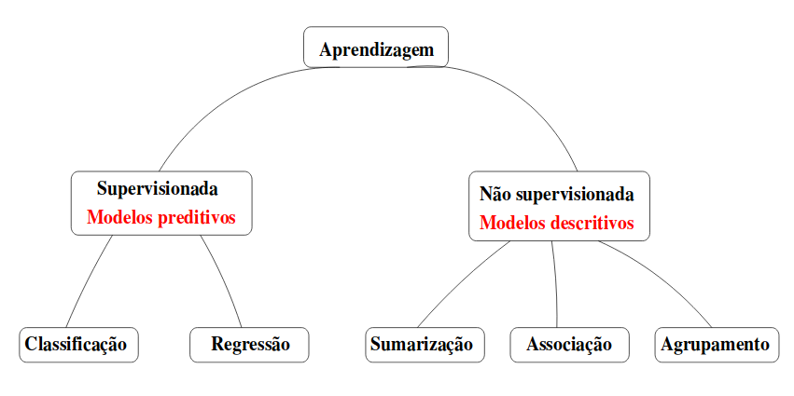

Slide 10
SEM USAR NENHUM ALGORITMO DE ML
Como você organizaria esses dados?
TEMPOOOOO...

Slide 11
Quais dos problemas abaixo vocˆe iria resolver com umaabordagem n ̃ao supervisionada de aprendizagem?•Dado e-mails rotulados como spam e n ̃ao spam,desenvolver um filtro de spam.•Dado um conjunto de not ́ıcias encontradas naInternet, agrup ́a-las em conjunto de not ́ıcias quetratam do mesmo assunto.

Slide 12
objetivo dos algoritmos de agrupamento ́ecolocar os objetos similares em um mesmo grupoe objetos n ̃ao similares em grupos diferentes.
N ̃ao existe nenhuma informa ̧c ̃ao sobre a classe oucategoria dos objetos.

Slide 14
Algoritmos de AgrupamentoExistem dois tipos de estruturas produzidas por algoritmosde agrupamento:•n ̃ao hier ́arquicos ouplanos•agrupamentoshier ́arquicos

Slide 15
Biblioteca scikit-learning do Python

Slide 16
Métodos Hierárquicos •Algoritmos Aglomerativos •Algoritmos Divisivos •
Métodos Particionais •Algoritmos Exclusivos •Algoritmos Não-exclusivos

Slide 18
Atividade em sala de aula
Vamos pensar em uma base de dados suficientemente grande para agrupar os alunos da sala
Google docs
Atributos que poderíamos considerar:
Nome, idade, altura, peso, sexo, cor_p, linguagem_programacao_p, livro_p, cidade_ori, estilo_mus,

Slide 22
Um agrupamento pode colaborar com a tarefa de classificação? COMO?
E o contrário, é possível?
PROPOR ATIVIDADE

Slide 26
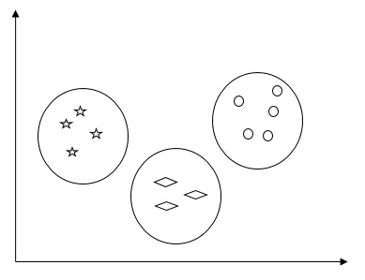
Agrupamento (Clustering)
Não supervisionado;
SIMILARIDADE;
  Uma ou mais características.
  Textos similares (palavras-chave)

Slide 27
Agrupamento (Clustering)
Não supervisionado;
SIMILARIDADE;
  Uma ou mais características.
  Textos similares (palavras-chave)
Definição da quantidade de centróides;
  Única interação do usuário.
”Distância” entre os objetos e os centróides;
  Objetos de um grupo devem ser próximos entre si e distantes dos demais grupos

Slide 28
Agrupamento (Clustering)
Algoritmo K-means:
Atribui k centróides;
Marca cara registro como pertencente ao centróide mais próximo;
Recalcula o centróide;
Avalia o erro;
Verifica condição de parada.

Slide 29
Agrupamento (Clustering)
LIMITAÇÕES
Bases de dados reais:
  O agrupamento demanda de muito tempo de execução;
  A quantidade ideal de centróides (k) é muito difícil de ser prevista;
  A alta dimensionalidade dificulta o processo.

Slide 30

Agrupamento (Clustering)
LIMITAÇÕES
Bases de dados reais:
  O agrupamento demanda de muito tempo de execução;
  A quantidade ideal de centróides (k) é muito difícil de ser prevista;
  A alta dimensionalidade dificulta o processo.
Testar, testar e…
testar

Slide 31
Agrupamento
Agrupar é:
Prover maior entendimento do conjunto de dados;
Evidenciar correlações entre os atributos;
Pré-processar dados para outros algoritmos.

Slide 32
Análise dos dados – Representação gráfica
Só encontrar dados não é suficiente
  A semântica é MUITO DIFÍCIL pra quem não é especialista do domínio
  A interpretação dos resultados é MUITO DIFÍFIL para quem não é programador
Biblioteca Matplotlib.

Slide 33
Sumarizando a aula
Mineração de dados: O que é? Para que serve?
Pré-processamento dos dados é importante?
Tipos de tarefas de mineração de dados.
Como é a tarefa de classificação?
Como é a tarefa de regressão?
Como é a tarefa de agrupamento?
Representação dos resultados.

Slide 34
Próximo encontro: conteúdo
Identificação de padrões
Métricas para avaliação dos padrões
Regras de associação
Construção das regras de associação
Métricas para avaliação das regras de associação
Vamos implementar um sistema de recomendação de livros!
Ebaa

Slide 35
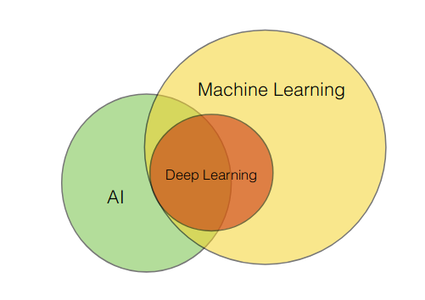
Aprendizado de máquina
Surgiu/cresceu em meados dos anos 90 com a busca pela Inteligência Artificial;
Para um sistema ser inteligente, deve aprender.
  Focar no processo de aprendizagem pode ser o diferencial do algoritmo;
    O processo de KDD envolve toda a machine learning

Slide 36
Aprendizado de máquina
Definição:
  Um programa de computador aprende a partir de uma experiência E, com respeito a algumas classes de tarefas T, com performance P, se sua performance nas tarefas em T melhora com a experiência E.
  Por exemplo:
  T: Reconhecer letras escritas a mão, via imagens;
  P: % de instâncias corretamente reconhecidas;
  E: Base de dados de imagens de letras com o resultado esperado.

Slide 37
O que é machine learning
É uma evolução da identificação de padrões
  Em 1959, Arthur Samuel definiu aprendizado de máquina como o
    "campo de estudo que dá aos computadores a habilidade de aprender sem serem explicitamente programados"
Algoritmos voltados para fazer previsões
  aprendizado indutivo

Slide 38
O que é machine learning
Não existe um algoritmo para ensinar um computador aprender, como uma criança.
Entretanto para diversas situações, existem estratégias que lidam com dados de forma a extrair o máximo de conhecimento possível.

Slide 39
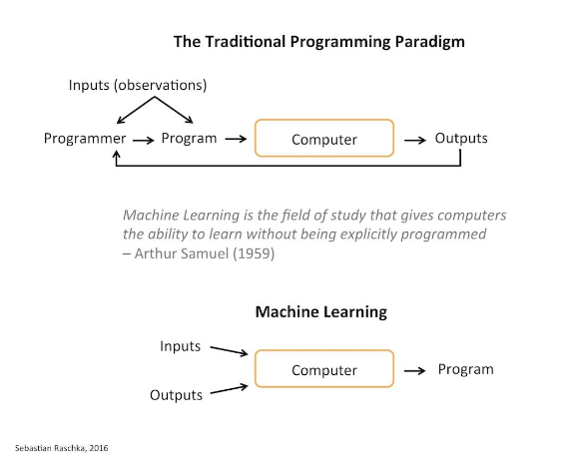
O que é machine learning

Slide 40
O que é machine learning
Etapa de aprendizagem
Etapa de execução (teste)
Dados de teste
Dados de treinamento
Construção do modelo de aprendizado
Modelo de aprendizado
Resultado
Fonte: Elaborada pelo autor

Slide 41
Aplicações de Machine Learning
Detecção de Fraudes
  – Bancos e operadoras de cartões, pioneiros na aprendizagem de máquina. Identificar possíveis transações fraudulentas e telefonar para o cliente confimar compras suspeitas.
Sistemas de recomendação
  - Há quanto tempo um humano não te filmes na Netflix?
Manuscrito
  - Qual a vantagem dos Correios tirarem fotos das nossas assinaturas, uma vez que imagens são mais pesadas (em MB)?
Autonomia
  - Uber e Tesla já têm carros rodando sozinhos nos EUA.

Slide 42
Aplicações de Machine Learning
Sistemas de busca
  – Os melhores resultados estão na primeira página do Google, SIM!
Linguagem natural
  - Entender o que o humano fala e interagir - bots de vendas.
Mas nem tudo são flores – obstáculos:
  - Dados mal armazenados;
  - Falta de metadados;
  - Falta de integração de dados;
  … o problema da mineração de dados são os dados!

Slide 43
Aplicações de Machine Learning

Slide 44
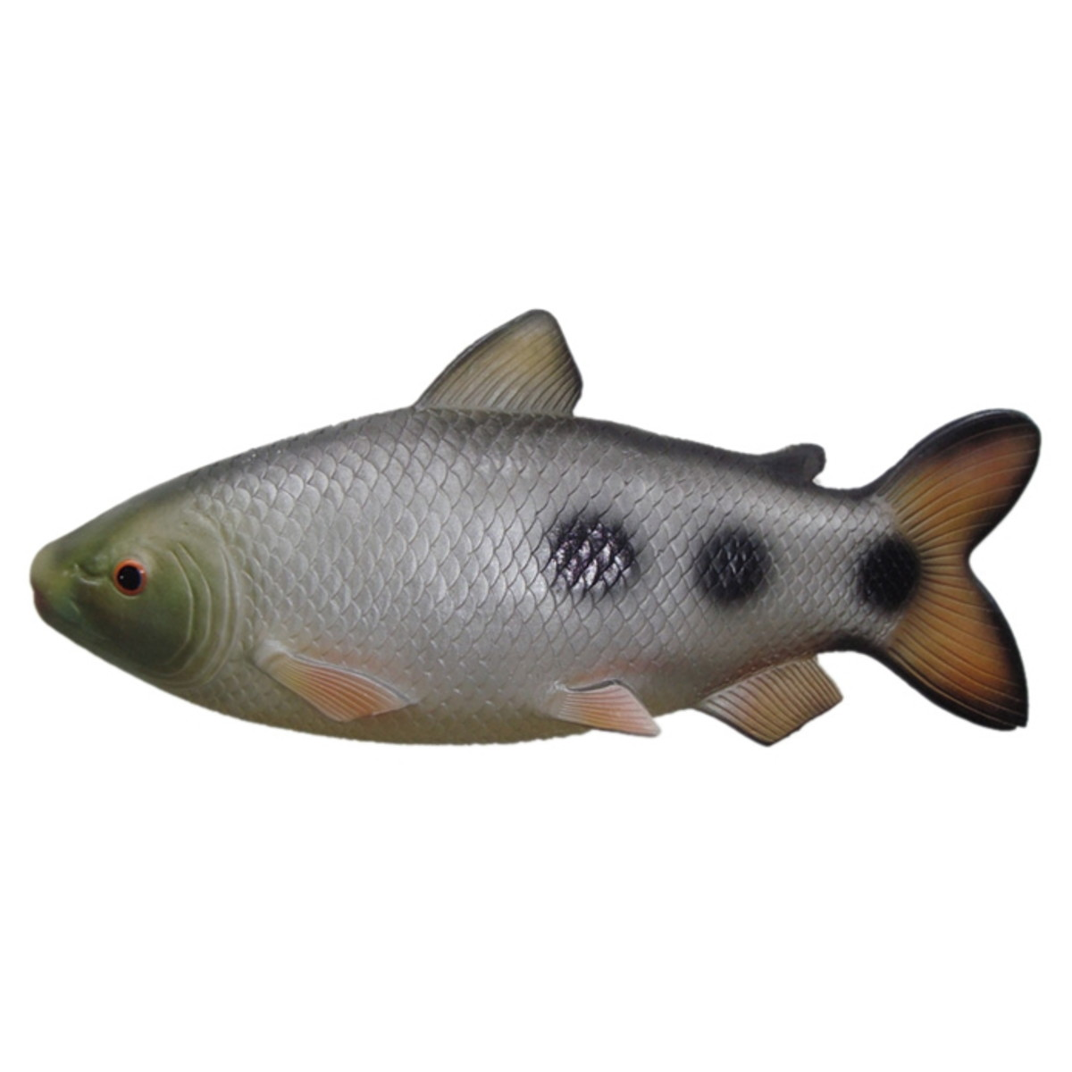
Aprendizado
O que é isso?
Por que tem tanta certeza?

Slide 45
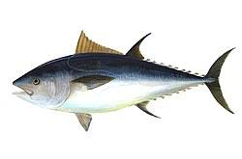
Aprendizado
Que tipo de peixe é esse?

Slide 46
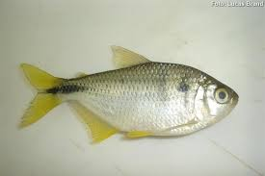
Aprendizado
Que tipo de peixe é esse?

Slide 47
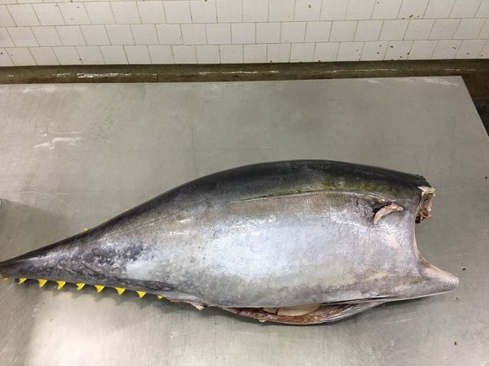
Aprendizado
E agora?

Slide 48
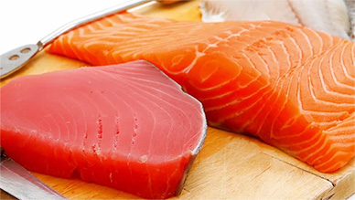
Aprendizado
Qual é o atum?

Slide 49
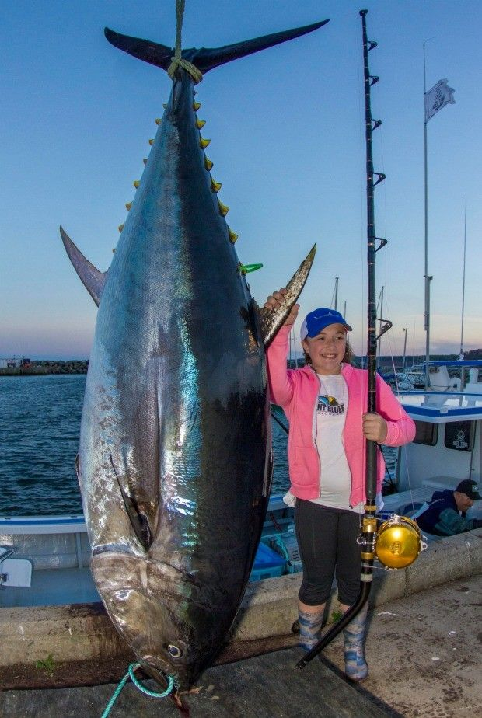
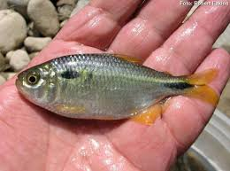
Aprendizado
Qual a diferença entre atum e lambari?
  Quais características definem cada peixe?

Slide 50
Seleção de características
etapa conhecida como “Seleção de características”…
  Uma das principais etapas do aprendizado
Quais características são as mais importantes para definir a CLASSE que o algoritmo deve observar?
tamanho, peso, comprimento, cor da carne, cor da cauda, ...

Slide 51
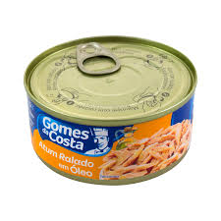
Aprendizado
Após selecionar as melhores características para o contexto e treinar o algoritmo (nosso cérebro, no caso) é fácil afirmar que esse peixe é um?

Slide 52
Aprendizado
Após selecionar as melhores características para o contexto e treinar o algoritmo (nosso cérebro, no caso) é fácil afirmar que esse peixe é um?
...um algoritmo que APRENDE deve estar apto, de alguma forma, a receber e aprender com novas informações.

Slide 53
Aprendizado
...um algoritmo que APRENDE deve estar apto, de alguma forma, a receber e aprender com novas informações.
Esse é o centro do estudo dos algoritmos que aprendem → proporcionar uma boa fonte de conhecimento.

Slide 54
Aprendizado de máquina
Hora de aprender como se aprende algo:
https://youtu.be/R9OHn5ZF4Uo

Slide 55
Nem sempre é intuitivo
Quais as melhores características para serem utilizadas no algoritmo inteligente?

Slide 56
Seleção de características
A interpretação ou entendimento de uma cena demanda o reconhecimento de seus objetos.
Quando se tem conhecimento especialista – fácil.
Que tipo de características considerar?

Slide 57
Seleção de características
Nominal: valores não numéricos e não ordenados.
  – Exemplo: cor e modelo do carro.
Ordinal: valores não numéricos e ordenados.
  Exemplo: Faixa Etária: Jovem, Adulto, Idoso.
Intervalar: valores numéricos.
  Exemplo: Temperatura em Graus Celsius (o zero é relativo)

Slide 58
Seleção de características
Variáveis qualitativas
  escalas nominais ou ordinais.
Variáveis quantitativas
  escalas intervalares e proporcionais.
Variáveis categóricas/dicotômicas
  sexo: M,F
Variáveis binárias
  0 (ausência) ou 1 (presença).
Variáveis discretas
  idade
Variáveis contínuas
  distância.

Slide 59
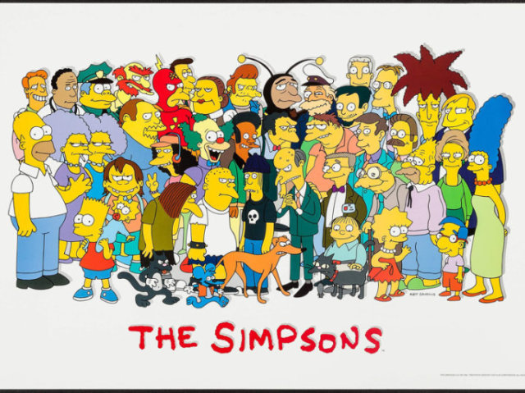
Seleção de características
  Quando se tem
  conhecimento
  especialista – fácil.
  Quais características
  descreveriam a
  Marge Simpson?
  ...E a Selma?

Slide 60
Seleção de características
  E em uma base de dados desconhecida????

Slide 61
Pré-processamento de dados
ETL (Extraction, Transformation and Loading) :
Torno de 70 a 80% do tempo.
Dados no formato do algoritmo: RARO
Dados completos: MUITO RARO
Volume de dados suficientemente correto: RARO PRA CARAMBA
Dados organizados: NOSSASENHORACOMOÉRARO

Slide 62
Pré-processamento de dados
Etapa na qual:
- as características não importantes são descartadas – limpeza;
- mais de uma base de dados é utilizada – integração;
- valores que fogem muito da normalidade são excluídos – detecção de outliers;
- ruídos são filtrados;
...

Slide 63
Pré-processamento de dados
  - disparidade de escala;
  - variância;
  - atr. faltantes;
  - muitos atributos;
  - etc...
Precipitacao | TempMaxima | TempMinima | Insolacao | Evaporacao Piche | Temp Comp Media | Umidade Relativa Media | Velocidade do Vento Media | Ocorrencia
 | 22.2 |  | 0 | 0.4 | 20.24 | 95.25 | 2.80 | LANINA
42.8 |  | 19.3 | 0 |  |  |  | 3.17 | El NINO
 | 23.1 |  | 0 | 0.5 | 20.06 | 95.5 | 2.27 | LANINA
29.4 |  | 19.3 | 0 |  |  |  | 2.10 | EL NINO
 | 23.5 |  | 0 | 0.4 | 20.64 | 96.5 | 3.23 | EL NINO
26.2 |  | 18.9 | 0 |  |  |  | 3.33 | EL NINO
 | 24.7 |  | 0 | 0.5 | 21.2 | 92.75 | 1.73 | LANINA
14.2 |  | 18.9 | 0 |  |  |  | 2.13 | LANINA
 | 21 |  | 0 | 0.7 | 20.08 | 98.5 | 2.53 | EL NINO
17.6 |  | 18.8 | 0 |  |  |  | 1.00 | LANINA
 | 20.4 |  | 0 | 0.4 | 19.98 | 97.75 | 2.13 | LANINA
51.6 |  | 19.1 | 0 |  |  |  | 2.27 | LANINA
 | 27 |  | 0 | 0.3 | 22 | 93.5 | 2.20 | LANINA
26 |  | 19.1 | 0 |  |  |  | 2.43 | LANINA
 | 29.9 |  | 0 | 1.4 | 23.4 | 80.5 | 2.67 | LANINA
1.4 |  | 19.6 | 0 |  |  |  | 1.80 | LANINA
 | 28.9 |  | 0 | 2.3 | 24.26 | 80.75 | 2.63 | EL NINO
8.8 |  | 19.9 | 0 |  |  |  | 2.87 | EL NINO
 | 28.4 |  | 0 | 2.2 | 24.28 | 83 | 2.37 | LANINA
0.6 |  | 20.7 | 0 |  |  |  | 1.87 | LANINA
 | 31.1 |  | 0 | 2 | 24.82 | 70.25 | 2.13 | LANINA
7.6 |  | 18.7 | 0 |  |  |  | 3.03 | LANINA
 | 29.7 |  | 0 | 4.1 | 23.88 | 86.5 | 2.13 | LANINA
0 |  | 19.7 | 0 |  |  |  | 1.60 | LANINA
Dados faltantes: preencher ou excluir?
Boa variância, ou não?

Slide 64
Pré-processamento de dados
Extração de atributos:
  Atributos que possuem muitos dados faltantes
Filtro de baixa variância:
  Atributos com pouca variância não trazem grandes informações
Filtro de alta correlação:
  Atributos fortemente correlacionados (temp max, temp min e temp média)
Eliminação de características
  Crescente e decrescente.

Slide 65
Seleção de características
Poda de nós (node-pruning)
  Inicialmente, a rede neural é treinada, sendo posteriormente realizada a eliminação de nós seguida de um re-treinamento da rede, repetindo-se o processo até que seja alcançada a dimensão desejada.
  A vantagem do método node-pruning é que ele simultaneamente determina o melhor subconjunto de características

Slide 66
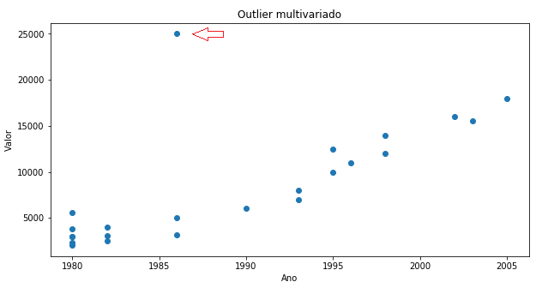
Pré-processamento – detecção de outliers
Outliers são pontos que fogem muito do comportamento padrão

Slide 67
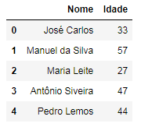
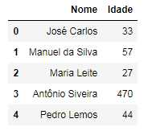
Pré-processamento – detecção de outliers
Outliers são pontos que fogem muito do comportamento padrão
Sem outlier:
    Média: 41.6
    Mediana: 44
    Desvio padrão: 11.9
Com outlier:
    Média: 126
    Mediana: 44
    Desvio padrão: 192.5

Slide 68
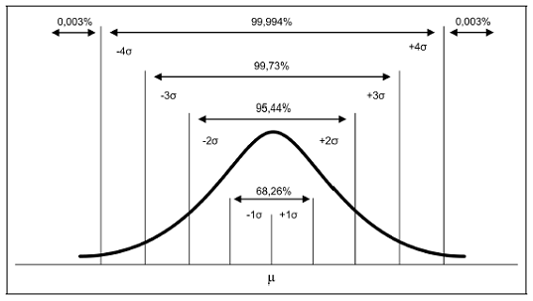
Pré-processamento – distribuição normal
Distribuição normal de probabilidade
  Na estatística, se uma variável tem seus valores distribuídos de acordo com a distribuição normal, 68% dos dados se concentram em apenas 1 desvio padrão da média e 95% em dois desvios padrões.
Variáveis aleatórias independentes, quando assumem MUITOS valores, tendem a seguir a distribuição normal em seus valores.

Slide 69
Pré-processamento – distribuição normal
Entende-se que um valor está fora do comportamento padrão SE seu valor ultrapassa 3 desvios padrões.
import numpy as np
data = np.random.randint(1,100,size=100)
np.mean(data)
np.std(data)
for v in data:
if v > np.std(data)*3:
print("fora")

Slide 70
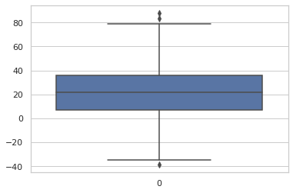
Pré-processamento – outliers
import seaborn as sns
import numpy as np
data = np.random.randn(1000) * 20 + 20
sns.boxplot(data=data)

Slide 71
Pré-processamento - Normalização
Padronizar os valores de um atributo (característica/feature) dentro de um intervalo – geralmente [0,1]
from sklearn import preprocessing
entradaBruta = [[1.0, 12.1, 14.5, 2.1, 1.8]]
entradaNormalizada = preprocessing.normalize(entradaBruta)
print(entradaNormalizada)
>>>>[[0.05232018 0.63307416 0.75864259 0.10987238 0.09417632]]

Slide 72
Pré-processamento - Binarização
Converte valores de um atributo (característica/feature) em valores binários. 1 se ultrapassar o threshold, 0 cc.
from sklearn import preprocessing
entradaBruta = [[1.0, 12.1, 14.5, 2.1, 1.8]]
binarizer = preprocessing.Binarizer(threshold=1.9)
entradaBinaria = binarizer.transform(entradaBruta)
print(entradaBinaria)
>>>>[[0. 1. 1. 1. 0.]]

Slide 73
Pré-processamento - Discretização
Discretizar == encapsular informações SEMELHANTES;
- Perda/omissão de informação;
- Sensível ao ponto de vista do especialista;
Solos rochosos?
Regiões frias?
Todo ano?
...
?
Produção média
Produção de cana-de-açúcar(kg/ha).
6.1
8.9
9.1
10.1
10.2
11.2
13
14.6
15.1
15.2
16.8
19.4

Slide 74
Pré-processamento - Discretização
Padronizar os valores de um atributo (característica/feature) em valores que representam cada intervalo.
from sklearn import preprocessing
entradaBruta = [[1.0, 12.1, 1.5, 0.1, 1.8],
[2.0, 6.1, 14.5, 120.1, 1.8],
[6.0, 2.1, 4.5, 222.1, 1.8]
]
discretizer = preprocessing.KBinsDiscretizer(n_bins=3,encode='ordinal',strategy='uniform')
discretizer.fit(entradaBruta)
entradaDiscreta = discretizer.transform(entradaBruta)
print(entradaDiscreta)
>>>>[[0. 2. 0. 0. 0.]
[0. 1. 2. 1. 0.]
[2. 0. 0. 2. 0.]]

Slide 75
Base de dados Simpson
Como constuir
uma base de
dados Simpson?
  E como utilizar
  técnicas de
  pré-processamento
  para melhorar a
  qualidade dos dados?

Slide 76

Aprendizado supervisionado vs. Aprendizado não supervisionado
Supervisionado: Quando se sabe o resultado esperado;
dados
Minerador
Resultado
Acertos
Erros
Fonte: Elaborada pelo autor
Refinamento do modelo

Slide 77

Aprendizado supervisionado vs. Aprendizado não supervisionado
Não supervisionado: Quando não se sabe o que a mineração resultará.
dados
Minerador
Resultado
Conhecimento novo adquirido
Fonte: Elaborada pelo autor

Slide 78
Tipos de treinamento
Mesmo conjunto
Utiliza-se o mesmo conjunto para treinamento e para testes (NÃO RECOMENDADO)
Particionamento (%)
Define-se uma % para o conjunto de treinamento e o restante é testado
Validação cruzada:
10-grupos:
Partição do conjunto em 10 subgrupos:
Treinamento com 9 e teste com 1 (PARA TODOS OS GRUPOS)
Inserção independente:
Inclusão de um conjunto de treinamento diferente do conjunto de testes

Slide 79
Algoritmos de aprendizado de máquina
Classificação: Valores semelhantes que descrevem um grupo de registros.
Regressão: Resultado esperado é um valor numérico (cotação do euro).
Agrupamento: Quais registros tem características em comum? Quais carac.
Descoberta de padrões: Segmentos da base de dados que se repetem;
Regras de associação: Quais itens implicam na ocorrência de outros.

Slide 80
Ferramenta Weka
Weka é uma ferramenta que proporciona uma coleção de algoritmos para tarefas de mineração de dados e aprendizado de máquina.
  - Modo Explorer: uso geral (pré-processamento, agrupamento, classificação, …)
  - Modo Experimenter: controle de treinamento (divisão de treino/teste)
  - Modo KnowledgeFlow: lidar com fluxo de dados
  - Modo Workbench: IDE antiga
  - Modo Simple CLI: linha de comandos.

Slide 81
Ferramenta Weka
https://waikato.github.io/weka-wiki/downloading_weka/

Slide 82
Arquivo .arff
  O Weka é uma ferramenta completa para algoritmos de mineração de dados e aprendizado de máquina.
É possível criar um arquivo de base de dados específico para ele – .arff

Slide 83
Arquivo .arff
  @relation nome_da_base_de_dados
Duas partes principais:
  A primeira - lista de todos os atributos (com os tipos definidos, ou os valores que ele pode assumir entre { }).
  @attribute
  A segunda: registros da base de dados (valores separado por vírgula)
  @data

Slide 84
Arquivo .arff
@RELATION iris
@ATTRIBUTE sepallength NUMERIC
@ATTRIBUTE sepalwidth NUMERIC
@ATTRIBUTE petallength NUMERIC
@ATTRIBUTE petalwidth NUMERIC
@ATTRIBUTE class {Iris-setosa,Iris-versicolor,Iris-virginica}
@DATA
5.1,3.5,1.4,0.2,Iris-setosa
4.9,3.0,1.4,0.2,Iris-setosa
4.7,3.2,1.3,0.2,Iris-setosa
4.6,3.1,1.5,0.2,Iris-setosa
5.0,3.6,1.4,0.2,Iris-setosa
5.4,3.9,1.7,0.4,Iris-setosa
4.6,3.4,1.4,0.3,Iris-setosa
5.0,3.4,1.5,0.2,Iris-setosa
4.4,2.9,1.4,0.2,Iris-setosa
4.9,3.1,1.5,0.1,Iris-setosa

Slide 85
Arquivo .arff
@RELATION iris
@ATTRIBUTE sepallength NUMERIC
@ATTRIBUTE sepalwidth NUMERIC
@ATTRIBUTE petallength NUMERIC
@ATTRIBUTE petalwidth NUMERIC
@ATTRIBUTE class {Iris-setosa,Iris-versicolor,Iris-virginica}
@DATA
5.1,3.5,1.4,0.2,Iris-setosa
4.9,3.0,1.4,0.2,Iris-setosa
4.7,3.2,1.3,0.2,Iris-setosa
4.6,3.1,1.5,0.2,Iris-setosa
5.0,3.6,1.4,0.2,Iris-setosa
5.4,3.9,1.7,0.4,Iris-setosa
4.6,3.4,1.4,0.3,Iris-setosa
5.0,3.4,1.5,0.2,Iris-setosa
4.4,2.9,1.4,0.2,Iris-setosa
4.9,3.1,1.5,0.1,Iris-setosa
Atributos podem ser:
  - numeric
  - string
  - date
  - relational
  - nominal

Slide 86
Arquivo .arff
Como construir uma base de dados em .arff para classificar peixes {atum/lambari}
@ATTRIBUTE tamanho_cm REAL
@ATTRIBUTE dorso_espinhoso {sim,nao}
@ATTRIBUTE cor_dourada REAL
@ATTRIBUTE cor_carne string
@ATTRIBUTE tem_espinhos NUMERIC
@ATTRIBUTE tem_escamas {sim,nao}
@ATTRIBUTE qtd_olhos NUMERIC
@ATTRIBUTE tipo_peixe {atum,lambari}

Slide 87
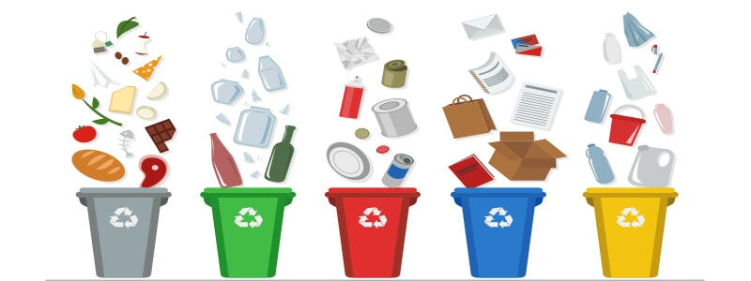
Classificação de dados
Tarefa da mineração de dados e aprendizado de máquina:
Associa dados a uma Classe por uma estratégia construída;
Novos dados são submetidos à mesma estratégia para afirmar a qual classe pertencem (classificar).
Fonte: Portal Reciclagem

Slide 88
Classificação de dados
Geralmente é feita após um treinamento supervisionado.
  Etapa de aprendizagem
  Etapa de execução (teste)
Dados de treinamento
Dados de teste
Construção do modelo de aprendizado
Modelo de aprendizado
Resultado

Slide 89
Classificação de dados – Naive Bayes
Naive = ingênuo:
O nome se dá pelo fato que o algoritmo não supõe relação entre os atributos. - independência das variáveis
+ Simples;
+ Construção e execução Rápidas;
+ Necessita de poucos dados para seu treinamento;
--- A grande maioria dos problemas reais tem muita dependência entre variáveis.

Slide 90
Classificação de dados – Naive Bayes
Probabilístico
P(A| B): Probabilidade de A ocorrer sendo que sei a probabilidade de B ocorrer
P(B|A): Probabilidade de B ocorrer quando A ocorre
P(A): Probabilidade de A ocorrer
P(B): Probabilidade de B ocorrer

Slide 91
Classificação de dados – Naive Bayes
aspecto | temperatura | umidade | vento | Bom dia?
sol | quente | alta | fraco | não
sol | quente | alta | forte | não
nublado | quente | alta | fraco | sim
chuva | média | alta | fraco | sim
chuva | frio | normal | fraco | sim
chuva | frio | normal | forte | não
nublado | frio | normal | forte | sim
sol | média | alta | fraco | não
sol | frio | normal | fraco | sim
chuva | média | normal | fraco | sim
sol | média | normal | forte | sim
nublado | média | alta | forte | sim
nublado | quente | normal | franco | sim
chuva | média | alta | forte | não

Slide 92
Classificação de dados – Naive Bayes
aspecto | temperatura | umidade | vento | Bom dia?
sol | quente | alta | fraco | não
sol | quente | alta | forte | não
nublado | quente | alta | fraco | sim
chuva | média | alta | fraco | sim
chuva | frio | normal | fraco | sim
chuva | frio | normal | forte | não
nublado | frio | normal | forte | sim
sol | média | alta | fraco | não
sol | frio | normal | fraco | sim
chuva | média | normal | fraco | sim
sol | média | normal | forte | sim
nublado | média | alta | forte | sim
nublado | quente | normal | franco | sim
chuva | média | alta | forte | não
9 dias bons
9/14 = 0,64
5 dias ruins
5/14 = 0,36

Slide 93
Classificação de dados – Naive Bayes
aspecto | Bom dia?
sol | não
sol | não
nublado | sim
chuva | sim
chuva | sim
chuva | não
nublado | sim
sol | não
sol | sim
chuva | sim
sol | sim
nublado | sim
nublado | sim
chuva | não
aspecto | SIM | NÃO
sol | 2 | 3 | 5/14 = 0.36
nublado
chuva
total
Classificação: Naive Bayes

Slide 94
Classificação de dados – Naive Bayes
aspecto | Bom dia?
sol | não
sol | não
nublado | sim
chuva | sim
chuva | sim
chuva | não
nublado | sim
sol | não
sol | sim
chuva | sim
sol | sim
nublado | sim
nublado | sim
chuva | não
aspecto | SIM | NÃO
sol | 2 | 3 | 5/14 = 0.36
nublado | 4 | 0 | 4/14 = 0.29
chuva | 3 | 2 | 5/14 = 0.36
total | 9/14 | 5/14
 | 0.64 | 0.36
Qual a chance de ser um bom dia para jogar, visto que faz sol?
Classificação: Naive Bayes

Slide 95
Classificação de dados – Naive Bayes
aspecto | Bom dia?
sol | não
sol | não
nublado | sim
chuva | sim
chuva | sim
chuva | não
nublado | sim
sol | não
sol | sim
chuva | sim
sol | sim
nublado | sim
nublado | sim
chuva | não
aspecto | SIM | NÃO
sol | 2 | 3 | 5/14 = 0.36
nublado | 4 | 0 | 4/14 = 0.29
chuva | 3 | 2 | 5/14 = 0.36
total | 9/14 | 5/14
 | 0.64 | 0.36
Qual a chance de ser um bom dia para jogar, visto que faz sol?
P(SIM | sol) = P(sol | SIM) * P(SIM) / P(sol)
P(SIM | sol) = 2/9 * 9/14 / 5/14
= 0.22*0.64/ 0.36
= 0.39
Classificação: Naive Bayes

Slide 96
Classificação de dados – Naive Bayes
aspecto | Bom dia?
sol | não
sol | não
nublado | sim
chuva | sim
chuva | sim
chuva | não
nublado | sim
sol | não
sol | sim
chuva | sim
sol | sim
nublado | sim
nublado | sim
chuva | não
aspecto | SIM | NÃO
sol | 2 | 3 | 5/14 = 0.36
nublado | 4 | 0 | 4/14 = 0.29
chuva | 3 | 2 | 5/14 = 0.36
total | 9/14 | 5/14
 | 0.64 | 0.36
Qual a chance de ser um bom dia para jogar, visto que faz sol?
P(SIM | sol) = P(sol | SIM) * P(SIM) / P(sol)
P(SIM | sol) = 2/9 * 9/14 / 5/14
= 0.22*0.64/ 0.36
= 0.39
39% de probabilidade de ser um bom dia para jogar tênis
visto que faz sol
Classificação: Naive Bayes

Slide 97
Classificação de dados – Naive Bayes
aspecto | Bom dia?
sol | não
sol | não
nublado | sim
chuva | sim
chuva | sim
chuva | não
nublado | sim
sol | não
sol | sim
chuva | sim
sol | sim
nublado | sim
nublado | sim
chuva | não
temperatura | SIM | NÃO
quente | 2 | 2 | 4/14 = 0.28
média
frio
total | 9 | 5 | = 14
P(SIM | frio) = ????
P(SIM | frio) = P(frio | SIM) * P(SIM) / P(frio)
Classificação: Naive Bayes

Slide 98
Classificação de dados – Naive Bayes
Naive = ingênuo:
O nome se dá pelo fato que o algoritmo não supõe relação entre os atributos. - independência das variáveis
+ Simples;
+ Construção e execução Rápidas;
+ Necessita de poucos dados para seu treinamento;
--- A grande maioria dos problemas reais tem muita dependência entre variáveis.
import numpy as np
DADOS = np.array([[1.8],[2.1],[1.83],[1.45],[1.52],[1.86]])
CLASSE = np.array(["YES", "YES", "YES", "NO", "NO", "NO"])
from sklearn.naive_bayes import GaussianNB
classificador = GaussianNB()
classificador.fit(DADOS, CLASSE)
print(classificador.predict([[1.42]]))

Slide 99
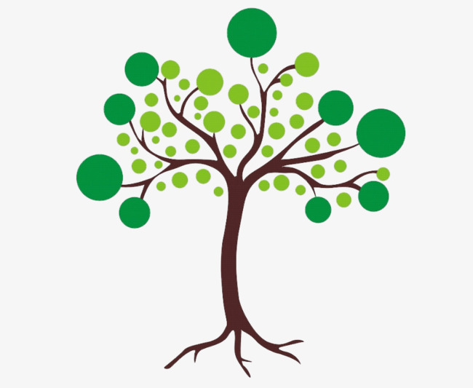
Classificação de dados – Árvores
Raiz:
Atributo com maior ganho de informação – maior capacidade de particionar o conjunto;
Nós:
Teste de caminho/decisão;
Folhas:
Classes possíveis.
Fonte: Pixabay free pictures

Slide 100
Classificação de dados – Árvores
Técnicas mais difundida;
Construção de regras do tipo SE ENTÃO;
  Árvores são os algoritmos mais conhecidos.
SE verde E amarelo E azul ENTÃO bandeira do Brasil.

Slide 101
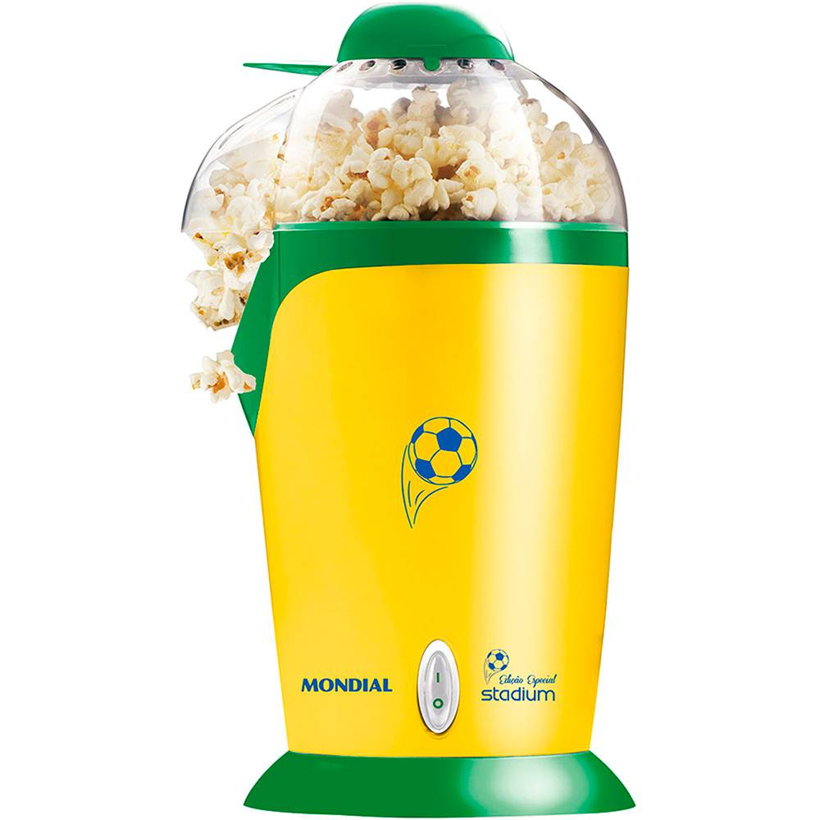
Classificação de dados – Árvores
Técnicas mais difundida;
Construção de regras do tipo SE ENTÃO;
  Árvores são os algoritmos mais conhecidos.
SE verde E amarelo E azul ENTÃO bandeira do Brasil.
Fonte: Soubarato.com.br

Slide 102
Classificação de dados – Árvores
Técnicas mais difundida;
Construção de regras do tipo SE ENTÃO;
  Árvores são os algoritmos mais conhecidos.
SE verde E amarelo E azul ENTÃO bandeira do Brasil.
SE verde E amarelo E preto ENTÃO bandeira da Jamaica.
SE branco E vermelho ENTÃO bandeira do Japão.
dados
Cor 1
branco
verde
Cor 2
Cor 2
amarelo
vermelho
Cor 3
Japão
azul
preto
Brasil
Jamaica

Slide 103
Classificação de dados – Árvores
Entropia:
O quão misturados os elementos são;
Proporção de registros para cada classe.
Ganho de informação:
Qual a força desse atributo para classificar sozinho;

Slide 104
Classificação de dados – Árvores
aspecto | temperatura | umidade | vento | Bom dia?
sol | quente | alta | fraco | não
sol | quente | alta | forte | não
nublado | quente | alta | fraco | sim
chuva | média | alta | fraco | sim
chuva | frio | normal | fraco | sim
chuva | frio | normal | forte | não
nublado | frio | normal | forte | sim
sol | média | alta | fraco | não
sol | frio | normal | fraco | sim
chuva | média | normal | fraco | sim
sol | média | normal | forte | sim
nublado | média | alta | forte | sim
nublado | quente | normal | franco | sim
chuva | média | alta | forte | não

Slide 105
Classificação de dados – Árvores
Para cada um dos atributos, calcula a entropia e o ganho de informação;
Seleciona o atributo com maior GI para ser a raiz da árvore
aspecto | temperatura | umidade | vento | Bom dia?
sol | quente | alta | fraco | não
sol | quente | alta | forte | não
nublado | quente | alta | fraco | sim
chuva | média | alta | fraco | sim
chuva | frio | normal | fraco | sim
chuva | frio | normal | forte | não
nublado | frio | normal | forte | sim
sol | média | alta | fraco | não
sol | frio | normal | fraco | sim
chuva | média | normal | fraco | sim
sol | média | normal | forte | sim
nublado | média | alta | forte | sim
nublado | quente | normal | franco | sim
chuva | média | alta | forte | não

Slide 106
Classificação de dados – Árvores
14 registros no no total: 9 sim 5 não
Entropia inicial = - (9/14*log2(9/14)*9/14) – (5/14*log2(5/14)*5/14)
= -0.642 * log2(0.642) – 0.357*log2(0.357)
= 0.940
Verificar qual o ganho de informação de cada atributo
GI(aspecto) =
GI(temperatura) =
GI(vento) =
GI(umidade) =

Slide 107
Classificação de dados – Árvores
14 registros no no total: 9 sim 5 não
Entropia inicial = - (9/14*log2(9/14)*9/14) – (5/14*log2(5/14)*5/14)
= -0.642 * log2(0.642) – 0.357*log2(0.357)
= 0.940
Verificar qual o ganho de informação de cada atributo
GI(aspecto) =
GI(temperatura) =
GI(vento) =
GI(umidade) =

Slide 108
Classificação de dados – Árvores
Entropia inicial = 0.940
Verificar qual o ganho de informação de cada atributo
GI(aspecto) =
GI(temperatura) =
GI(vento) =
GI(umidade) =
aspecto | Bom dia?
sol | não
sol | não
sol | não
sol | sim
sol | sim
Entropia(Sol):
-P(SIM|sol)*log2(P(SIM|sol)) - P(NÃO|sol)*log2(P(NÃO|sol))
-2/5 *log2(2/5) – 3/5 * log2(3/5) = 0.97

Slide 109
Classificação de dados – Árvores
Entropia inicial = 0.940
Verificar qual o ganho de informação de cada atributo
GI(aspecto) =
GI(temperatura) =
GI(vento) =
GI(umidade) =
aspecto | Bom dia?
nublado | sim
nublado | sim
nublado | sim
nublado | sim
Entropia(Sol) = 0.97
Entropia(nublado):
P(SIM|nubado)*log2(P(SIM|nublado)) - P(NÃO|nublado)*log2(P(NÃO|nublado))
-4/4 *log2(4/4) – 0/5 * log2(0/5) = 0.0

Slide 110
Classificação de dados – Árvores
aspecto | Bom dia?
sol | não
sol | não
nublado | sim
chuva | sim
chuva | sim
chuva | não
nublado | sim
sol | não
sol | sim
chuva | sim
sol | sim
nublado | sim
nublado | sim
chuva | não
Entropia inicial = 0.940
Entropia(Sol) = 0.97
Entropia(nublado) = 0.0
Entropia(chuva) = 0.97
GI(aspecto) = 0.940 - ((5/14) * 0.97) + ((4/14) * 0) + ((5/14) * 0.97)
GI(aspecto) = 0.940 – 0.69
GI(aspecto) = 0.246

Slide 111
Classificação de dados – Árvores
vento | Bom dia?
fraco | não
forte | não
fraco | sim
fraco | sim
fraco | sim
forte | não
forte | sim
fraco | não
fraco | sim
fraco | sim
forte | sim
forte | sim
franco | sim
forte | não
GI(vento) = ?
Entropia inicial = 0.940
Entropia(forte) = ?
Entropia(fraco) = ?
GI(vento) = 0.940 - ( (6/14) * H(forte) + (8/14) * H(fraco) )

Slide 112
Classificação de dados – Árvores
GI(aspecto) = 0.246
GI(temperatura) = 0.029
GI(vento) = 0.048
GI(vento) = 0.152
Maior ganho de informação implica que
É maior a chance de chegar a uma classificação
Por meio deste atributo

Slide 113
Classificação de dados – Árvores
GI(aspecto) = 0.246
GI(temperatura) = 0.029
GI(vento) = 0.048
GI(vento) = 0.152
Maior ganho de informação implica que
É maior a chance de chegar a uma classificação
Por meio deste atributo
RAIZ aspecto
chuva
sol
nublado
?
?
?

Slide 114
Classificação de dados – Árvores
aspecto | temperatura | umidade | vento | Bom dia?
chuva | média | alta | fraco | sim
chuva | frio | normal | fraco | sim
chuva | frio | normal | forte | não
chuva | média | normal | fraco | sim
chuva | média | alta | forte | não
O processo se repete para cada possibilidade do atributo raiz (com maior ganho de informação)
aspect
chuva
sol
nublado
?
?
?

Slide 115
Classificação de dados – Árvores
aspecto | temperatura | umidade | vento | Bom dia?
chuva | média | alta | fraco | sim
chuva | frio | normal | fraco | sim
chuva | frio | normal | forte | não
chuva | média | normal | fraco | sim
chuva | média | alta | forte | não
O processo se repete para cada possibilidade do atributo raiz (com maior ganho de informação)
Vamos ver o resultado no WEKA
aspect
chuva
sol
nublado
?
?
?

Slide 116
Arquivo .arff
Como construir uma base de dados em .arff para classificar peixes {atum/lambari}
@ATTRIBUTE tamanho_cm REAL
@ATTRIBUTE dorso_espinhoso {sim,nao}
@ATTRIBUTE cor_dourada REAL
@ATTRIBUTE cor_carne string
@ATTRIBUTE tem_espinhos NUMERIC
@ATTRIBUTE tem_escamas {sim,nao}
@ATTRIBUTE qtd_olhos NUMERIC
@ATTRIBUTE tipo_peixe {atum,lambari}
Por que criar um .arff se
o Weka aceita .csv?
Algoritmos como C4.5
não lidam com a

Slide 117
Atividade de classificação
Com a base de dados construída para descrever os Simpsons
Utilize os algoritmos de classificação para identificar se um indivíduo do desenho é/ou não membro da família Simpson
  Existe uma probabilidade da base de dados precisar de mudanças ainda?

Slide 118
Questões de projeto
Qual o intuito disso? Responder questões como:
  - Qual o melhor algoritmo para o meu conjunto de dados?
  - Quanto de treinamento é necessário?
  - Qual a melhor estratégia para chegar ao resultado com menos treinamento?
  - É possível automatizar o treinamento?

Slide 119
No próximo encontro
Outros algoritmos de classificação
Treinamento não supervisionado:
  - algoritmos de agrupamento

Slide 120
Atividade bônus
Processar a base de dados dengue

